Slide 1
面向对象程序设计
第十五章 静态成员与友元

Slide 2
上节复习
拷贝构造函数，C++提供的一种对已有对象进行复制的方法
函数名和类名相同，只有一个参数， 参数格式：类名 & 引用名，无返回值
拷贝构造函数的应用场景：
用一个已有的对象来初始化另一个同类的对象
类对象作为函数参数
类对象作为函数返回值
浅拷贝：对象数据的直接复制
浅拷贝引发的问题的两条件：
当数据成员是指针，且在构造函数为它动态分配空间
如果没有拷贝构造函数或拷贝构造中没有动态分配空间，在拷贝构造场景引发错误
深拷贝解决问题：
当数据成员是指针，且在构造函数为它动态分配空间
在拷贝构造函数中也为它动态分配空间

Slide 3
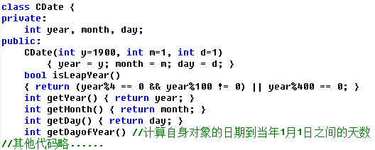
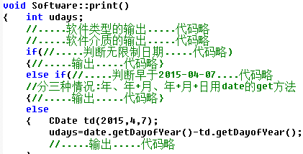
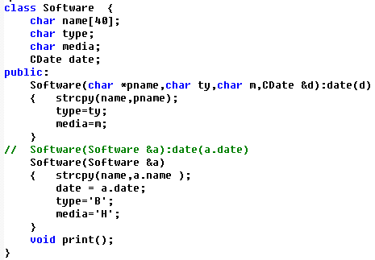
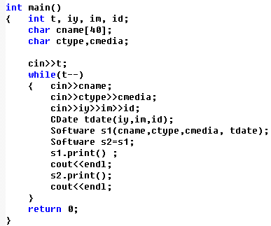
程序讲解
软件备份，通过拷贝构造实现软件拷贝
语法难点：复合类与拷贝构造的结合； 程序难点：结果输出

Slide 4
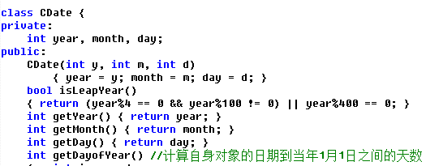
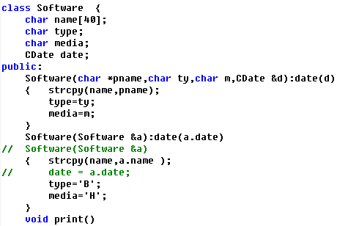
程序讲解
软件备份，通过拷贝构造实现软件拷贝
语法难点：复合类与拷贝构造的结合； 程序难点：结果输出

Slide 5
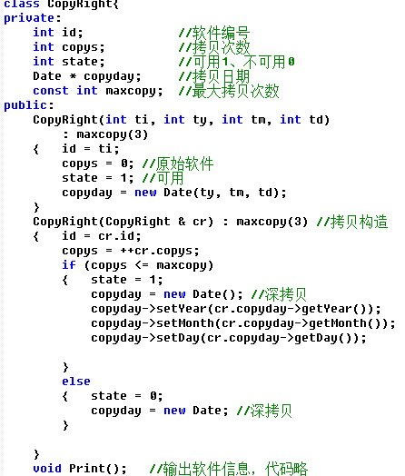
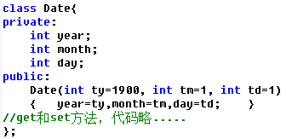
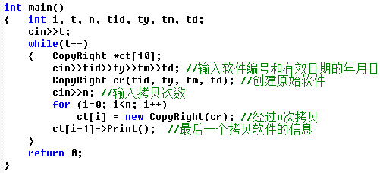
程序讲解
通过拷贝构造实现软件防盗版
程序特点：主函数固定
程序难点：根据需求自行添加get和set

Slide 6
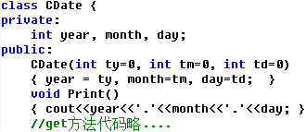
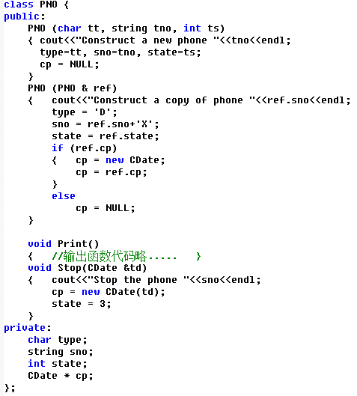
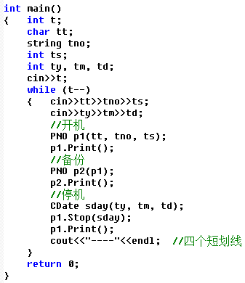
程序讲解
通过拷贝构造实现手机号码备份
程序难点：复合类且数据成员是指针，在拷贝构造中的设置

Slide 7
本章主要内容
静态成员
静态数据成员
静态成员函数
友元

Slide 8
1.静态成员
在面向对象的应用场景中，有可能同一类的多个对象都要共享一个数据，但如果用全局变量的方式，往往不利于类的封装和维护
如下例子，没有专门对nextStundetID进行的函数，可以让其他函数或主函数中随意修改，就容易引发错误
int nextStudentID=0;
class StudentID{
public:
StudentID()
{ value=++nextStudentID;
//。。。。
}
~StudentID()
{ --nextStudentID;
//。。。。
}
protected:
int value;
};
void fn()
{ nextStudentID = 100;
//。。。。
}
void main()
{ Student s("Randy");
nextStudentID = 0;
Student s(“Tom");
fn();
Student s(“Mike");
}

Slide 9
1.静态成员
对于同一类多个对象之间要共享的数据，采用静态成员的方法，即静态成员在类内部进行共享，由类进行维护。
静态成员包括静态数据成员和静态成员函数两种。

Slide 10
1.静态成员
int Student::noOfStudents =0;
//静态数据成员在类外分配空间和初始化
void fn()
{ Student s1;
Student s2;
cout <<Student::number() <<endl;
//调用静态成员函数用类名引导}
void main()
{ fn();
cout <<Student::number() <<endl;
//调用静态成员函数用类名引导
}
初步示例
class Student{
public:
Student(char* pName ="no name")
{ cout <<"create one student\n";
strncpy(name, pName);
noOfStudents++; //每创建一个对象，学生人数增1
cout <<noOfStudents <<endl;
}
~Student()
{ cout <<"destruct one student\n";
noOfStudents--; //每析构一个对象，学生人数减1
cout <<noOfStudents <<endl;
}
static int number() //静态成员函数
{ return noOfStudents; }
protected:
static int noOfStudents; //若写成noOfStudents=0;则非法
char name[40];
};

Slide 11
1.静态成员
//Student.h
class Student{
public:
Student(char* pName ="no name");
~Student();
static int number()
protected:
static int noOfStudents;
char name[40];
};
多文件程序结构
//Student.cpp
#include “student.h”
int Student::noOfStudents =0;
Student::Student(char* pName ="no name")
{ cout <<"create one student\n";
strncpy(name, pName);
noOfStudents++; //每创建一个对象，学生人数增1
cout <<noOfStudents <<endl;
}
Student:: ~Student()
{ cout <<"destruct one student\n";
noOfStudents--; //每析构一个对象，学生人数减1
cout <<noOfStudents <<endl;
}
int Student:: number() //静态成员函数
{ return noOfStudents; }
//main.cpp
#include “student.h”
void fn()
{ Student s1;
Student s2;
cout <<Student::number() <<endl;
//调用静态成员函数用类名引导}
void main()
{ fn();
cout <<Student::number() <<endl;
//调用静态成员函数用类名引导
}

Slide 12
2.静态数据成员
静态数据成员的声明包含两条语句：
一条在类中,用static关键字声明
一条在类外,用如下格式定义和初始化：
<数据类型> <类名>::<静态数据成员名> = <值>；
静态数据成员的初始化应该在主函数调用之前，不能在类的声明中初始化。
在类外引用公有静态数据成员时，可采用如下格式：
在类外引用公有静态数据成员时，可采用如下格式：
<类名>::<静态数据成员名>
用类名来引用静态数据成员,表示该成员是属于某个类的，而不是属于某个类的特定的对象的,从而提高可理解性

Slide 13
2.静态数据成员
静态数据成员的定义
class Box{
public:
int volume( );
private:
static int height; //把height定义为静态的数据成员
int width;
int length;
}; int Box∷height=10; //在类外，执行初始化语句
//希望各对象中的height的值是一样的，就可以把它定义为静态数据成员，这样它就为各对象所共有，而不只属于某个对象的成员
//如果未对静态数据成员赋初值，则编译系统会自动赋予初值0。

Slide 14
2.静态数据成员
class Student{
public:
Student(char* pName);
~Student();
protected:
static Student* pFirst;
Student* pNext;
char name[40];
};
应用示例
Student* Student::pFirst =0;
Student::Student(char* pName)
{ strncpy(name,pName);
pNext =pFirst;
pFirst =this;
}
Student::~Student()
{ cout <<this->name <<endl;
if(pFirst==this)
{ pFirst=pNext;
return;
}
Student* pS;
for(pS=pFirst; pS; pS=pS->pNext)
if(pS->pNext==this)
{ pS->pNext=pNext;
return;
}
}
Student* fn()
{
Student* pS =new Student("Jenny");
Student sb("Jone");
return pS;
}
void main()
{
Student sa("Jamsa");
Student* sb =fn();
Student sc("Tracey");
delete sb;
}
//输出：
Jone
Jenny
Tracey
Jamsa

Slide 15
2.静态数据成员
静态数据成员的应用场合
保存流动变化的对象个数
作为标志，指示特定动作的发生，例如文件并发写操作
链表的头指针或尾指针

Slide 16
3.静态成员函数
用关键字static声明的成员函数为静态成员函数；
静态成员函数主要用于表示该函数逻辑上是属于某个类的，作用是为了能处理静态数据成员。
它只访问属于一个类的静态数据成员、全局变量和静态成员函数的参数
不访问描述该类各对象状态的非静态数据成员
由于静态成员函数不访问非静态数据成员，因而静态成员函数不能被声明为const
静态成员函数没有this指针，由此决定了静态成员函数不能默认访问本类中的非静态成员

Slide 17
3.静态成员函数
调用静态成员函数，既可用目标对象名，也可用类名
采用如下格式调用：
<类名>::<静态成员函数名>(<参数表>) ；
<对象名>.<静态成员函数名>(<参数表>) ；
注意：第二种方式并不意味着此函数是属于对象的，而只是用对象的类型而已。

Slide 18
3.静态成员函数
静态成员函数的调用示例
class Student{
public:
static int number()
{ return noOfStudents; }
//…
protected:
char name[40];
static int noOfStudents;
};
int Student::noOfStudents = 1;
void main()
{ Student s;
cout <<s.number() <<endl; //ok 用对象引用静态成员函数
cout <<Student::number() <<endl; //ok 用类名引导静态成员函数
}

Slide 19
3.静态成员函数
静态成员函数不能访问非静态成员
class Student{
public:
static char* getName()
{ cout<<noOfStudents;
return name; //error
}
protected:
char name[40];
static int noOfStudents;
};
int Student::noOfStudents = 1;
void main()
{ Student s;
cout <<s.getName() <<endl; //sName只是获取对象s的类型，无法取得返回值
}
//静态成员函数不与任何对象相联系，它不能访问对象的非静态成员

Slide 20
3.静态成员函数
class Student{
public:
Student(char* pName);
~Student();
static Student* findname(char* pName);
protected:
static Student* pFirst;
Student* pNext;
char name[40];
};
静态成员函数应用示例1
Student* Student::pFirst = 0;
Student::Student(char*pName)
{
strncpy(name,pName, sizeof(name));
name[sizeof(name)-1]='\0';
pNext=pFirst;
pFirst=this;
}
Student::~Student()
{
if(pFirst==this){
pFirst=pNext;
return;
}
for(Student* pS=pFirst; pS; pS=pS->pNext)
if(pS->pNext==this){
pS->pNext=pNext;
return;
}
}
Student* Student::findname(char* pName)
{
for(Student* pS=pFirst; pS; pS=pS->pNext)
if(strcmp(pS->name,pName)==0)
return pS;
return (Student*)0;
}
void main()
{
Student s1("Randy");
Student s2("Jenny");
Student s3("Kinsey");
Student* pS =Student::findname("Jenny");
if(pS)
cout <<"ok." <<endl;
else
cout <<"no find." <<endl;
}

Slide 21
3.静态成员函数
静态成员函数应用示例2
float Student::average( )
{ return(sum/count); }
float Student::sum=0;
int Student::count=0;
void main( ) {
//定义对象数组并初始化
Student stud[3]={
Student(1001,18,70),
Student(1002,19,78),
Student(1005,20,98) };
for(int i=0;i<3;i++) //调用3次total函数
stud[i].total( );
cout<<"the average is “
<<Student::average( )<<endl;
//调用静态成员函数
}
class Student { //定义Student类
public:
Student(int n,int a,float s):num(n),age(a),score(s)
{ }
void total( );
static float average( ); //声明静态成员函数
private:
int num;
int age;
float score;
static float sum; //静态数据成员
static int count; //静态数据成员
};
void Student::total( ) { //定义非静态成员函数
sum+=score; //累加总分
count++; //累计已统计的人数
}

